Slide 1
MARITZA SALDAÑA VALDIVIA
INTEGRANTES
LORENA GONZALEZ ZARATE
ERIKA BUSTAMANTE MEJIA

Slide 2
TEMA:
ELEMENTOS DE ANLISIS DEL CONSUMIDOR.

Slide 3
COMPORTAMIENTO DEL CONSUMIDOR
El comportamiento del consumidor puede definirse como el comportamiento que los consumidores muestran al buscar, comprar, usar, evaluar y disponer de los productos, servicios e ideas que esperan que satisfagan sus necesidades.

Slide 5
TIPOS DE CONSUMIDORES
Un grupo dirigido por la costumbre de consumidores fieles a una marca.
Un grupo de consumidores conscientes y sensibles a los reclamos racionales.
Un grupo de consumidores conocedores del precio, que deciden por comparación económica.
Un grupo de nuevos consumidores que todavía no han estabilizado las dimensiones psicológicas de su comportamiento.

Slide 6
LA PERSONALIDAD DEL CONSUMIDOR Y SUS IMPLICANCIAS EN EL MARKETING
la teoría de comportamiento del consumidor respecto a la personalidad y su influencia en nuestras decisiones de compra y consumo señala lo siguiente: “Adquirimos productos desde automóviles hasta agua embotellada porque deseamos destacar u ocultar algún aspecto del yo”.
“Elegimos algunos productos porque los creemos coherentes con nuestro yo real, y otros porque nos permiten alcanzar el estándar establecido por el yo ideal”.
La personalidad de un producto nos conecta mucho más a él. Ser un producto sin personalidad equivale a ser un consumidor sin alma.

Slide 7
ante dicha diferencia usted no considera al precio como factor relevante de decisión, ¿cuál elegirá usted? Sin duda, aquel que le “simpatice más”.
La personalidad de los productos nos conmueve y motiva, nos transporta a un mundo imaginario, el mundo de nuestros sueños, deseos, esperanzas y expectativas.

Slide 9
INTERÉS POR EL COMPORTAMIENTO DEL CONSUMIDOR.
El incremento de la competencia,
La globalización de la economía y la ampliación de los mercados de las empresas exigen la captación de información de los mercados y su continuo y sistemático tratamiento.
Es preciso responder a unas preguntas fundamentales para poder guiar los planes y acciones de marketing:
¿Por qué los consumidores actúan de una determinada forma?
¿Por qué compran determinados productos y no otros?
¿Por qué adquieren una marca concreta?

Slide 10
ESTUDIO DEL COMPORTAMIENTO DEL CONSUMIDOR
se centra en el conjunto de actos de los individuos que se relacionan directamente con la obtención, uso y consumo de bienes y servicios.
El estudio del comportamiento del consumidor plantea múltiples dificultades:
Los consumidores no suelen ser plenamente conscientes de por qué compran un producto o una determinada marca.
Los consumidores a menudo no queremos revelar la verdad.
Con frecuencia intentamos comunicar mucho más de lo que realmente sabemos.
Los consumidores somos complejos.

Slide 11
EL CONOCIMIENTO DEL COMPORTAMIENTO DEL CONSUMIDOR
- La economía.
- La sociología.
- La psicología.
Existen múltiples perspectivas para estudiar el comportamiento del consumidor:
- La gestión de empresa.
- La comercialización e investigación de mercados.

Slide 12
- Identificación de oportunidades de negocio.
son requisitos para la identificación de oportunidades de negocio.
- La segmentación.
requiere un conocimiento profundo de las variables que puedan ser utilizadas en el proceso y estas variables afectan aspectos básicamente relativos al consumidor.
- El posicionamiento.
desarrollar actitudes y optar entre las diferentes alternativas ofertadas en una categoría de productos.
- La gestión de las funciones del marketing.
la gestión del producto, el precio, la distribución o la comunicación requiere comprender los mecanismos del comportamiento del consumidor.
- La evaluación.
requiere conocer el comportamiento del consumidor puesto que permite explicar las causas de los resultados de las acciones de marketing.

Slide 13
ESTILOS DE VIDA
¿Qué entendemos por estilo de vida? Pensemos en cómo vivimos nosotros, qué compramos y cuándo y dónde, qué nos gusta y cuáles son nuestras actitudes.
El estilo de vida se manifiesta en el comportamiento de compra y consumo, de forma que configurará un consumo característico para cada estilo de vida que podamos diferenciar en los mercados.

Slide 14
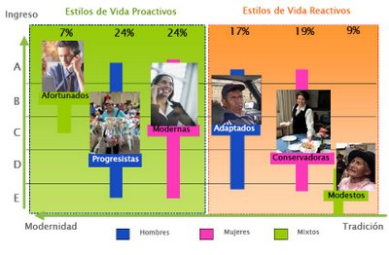

Slide 16
CLASES SOCIALES.
son MULTIDIMENSIONALES puesto que se fundan en numerosos componentes: no son equivalentes al ingreso; o a algún otro criterio aislado ni estén determinadas en consecuencia por alguno de ellos.
La sociedad de clases constituye una división jerárquica basada principalmente en las diferencias de ingresos, riquezas y acceso a los recursos materiales.

Slide 17
CARACTERÍSTICAS GENERALES
En ciertos casos, un cierto número de individuos se desentiende de los intereses de su clase social.
Las condiciones económicas que conllevan la descripción a una u otra clase generalmente están determinadas por el nacimiento y herencia familiar.
El conjunto de las clases sociales y sus relaciones, forman un sistema de clases que es típico de las sociedades industriales modernas.
La clase social a la que pertenece un individuo determina sus oportunidades, y se define por aspectos que no se limitan a la situación económica.

Slide 18
CLASE SOCIAL EN MARX
grupos de individuos que se definen por una misma categorización de sus formas de relacionarse con los medios materiales de producción
aparecen entonces como dualidades antagónicas en un contexto histórico de conflicto cuyo eje central es el materialismo histórico.
CLASE SOCIAL EN WEBER
Weber distingue entre clases sociales, grupos de estatus y partidos políticos, estratos distintos que corresponden respectivamente a los órdenes económico, social y político.
La sociología interpretativa o comprensiva considera al individuo y su acción como su unidad básica.

Slide 20
FACTORES SOCIALES EN EL COMPORTAMIENTO DEL CONSUMIDOR
Grupo Primario:
En estos grupos se desarrollan normas y roles.
Grupo secundario:
En estos grupos el individuo no se interesa por los demás en cuanto a las personas sino cómo funcionarios que desempeñan un rol.
Grupos de referencia:
.El profesional de marketing debe identificar un líder de opinión dentro del grupo de referencia para vender un producto o marca.

Slide 22
CARACTERISTICAS QUE AFECTAN LA CONDUCTA DEL CONSUMIDOR
La cultura es dinámica y gradual, y continuamente se transforma para adecuarse a las necesidades de la sociedad.
La cultura se aprende como parte de la experiencia social.
El estudio de la cultura es el estudio de todos los aspectos de una sociedad: su lenguaje, conocimientos, leyes, costumbres.
La influencia de la cultura en la conducta del comprador.

Slide 23
ASPECTOS SUBCULTURALES EN EL COMPORTAMIENTO DEL CONSUMIDOR
Las principales categorías subculturales son: la nacionalidad, raza, religión, la localización geográfica, la edad, el sexo y la educación.
Subcultura étnica: Descendencia de ancestros comunes: tienden a visir en forma cercana, suelen casarse con personas del mismo grupo, comparten el sentido de pertenencia.
Subcultura de los jóvenes: Los niños influyen mucho en las decisiones de consumo familiares.

Slide 24
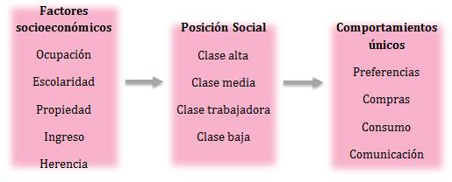

Slide 25
PERSONALIDAD
Estas se han empleado para estudiar el comportamiento del consumidor y explicar la totalidad organizada de su conducta. Sabemos que la personalidad de una persona se refleja a menudo en la ropa que usa, la marca y el tipo de automóvil que conduce, los restaurantes donde come, etc. pero no podemos cuantificar los rasgos individuales de cada individuo.

Slide 26
ESTRUCTURA DE LA PERSONALIDAD
El marketing debe tener en cuenta la personalidad de los individuos a la hora de analizar su comportamiento de compra.

Slide 27
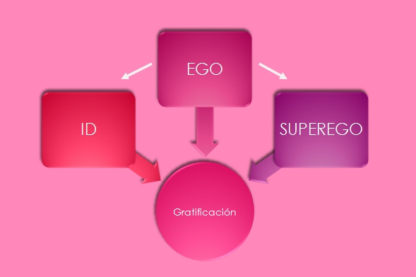

Slide 28
LA MOTIVACIÓN DE LOS CONSUMIDORES
Es un comportamiento o actitud del consumidor para conseguir ya sea un bien o servicio.
La motivación, la habilidad y la oportunidad ejercen una poderosa influencia en las decisiones de adquisición, uso y desecho del consumidor.
La motivación se define como “un estado interno de excitación” que ofrece la energía necesaria para alcanzar una meta.
¿Qué es motivación del consumidor?

Slide 29
MOTIVACION Y NECESIDADES DEL CONSUMIDOR
Motivación
Toda conducta se inicia con la motivación, el motivo (o impulso) es una necesidad estimulada que el sujeto trata de satisfacer.

Slide 30
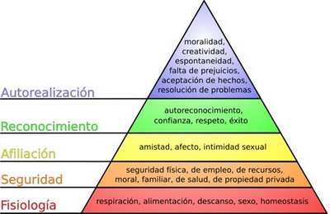

Slide 32
APRENDIZAJE
aprendizaje del consumidor
El aprendizaje está presente en todos los aspectos de la vida. Existen dos escuelas de pensamiento teorías conductistas; teorías cognitivas.
los elementos del aprendizaje del consumidor
se define como el proceso mediante el cual los individuos adquieren conocimientos y la experiencia, de compras y consumo, que aplican en su comportamiento futuro.
Teorías del aprendizaje del consumidor
Si el producto no logra satisfacer
el problema la primera vez que
consume
lo más probable es que el consumidor no lo vuelva a comprar.

Slide 33
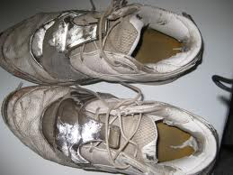
como evitar que te vacilen.

Slide 34
PERCEPCIÓN DEL CONSUMIDOR
Hoy en día vivimos inmersos en un mundo consumista que a toda hora y en todo lugar nos bombardea con publicidad
para que la publicidad tenga éxito y persuada a los consumidores es necesaria la inserción de mercadólogos en las empresas
Nosotros
algunas veces será necesario abarcar el campo de la mercadotecnia para satisfacer las necesidades del cliente y lograr que éstas tengan éxito.
Según Schiffman

Slide 35
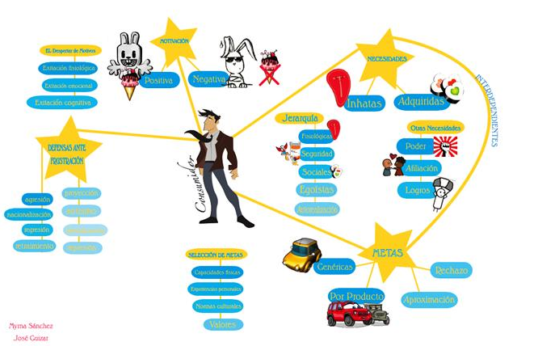

Slide 36
Schiffman
forma de actuar de los consumidores
Selección perceptual
Un individuo puede mirar ciertas cosas, ignorar otras y dar la espalda al resto.
Naturaleza de los estímulos
Expectativas
Los espectadores ven lo que esperan ver, y esto por lo general se basa en la familiaridad.
El contraste es uno de los atributos que más atraen la atención hacia un estímulo.

